Slide 1

Android Studio
#7
Android Studio
“ MVVM - State handling, what about the future…? ”

Slide 2
INNEHÅLLSFÖRTECKNING
01
03
02
04
Översikt
ViewModel #2
Recap,
Toasts & Snackbars
Uppgifter & Övningar

Slide 3
01
ÖVERSIKT

Slide 4

Problems…

Slide 5
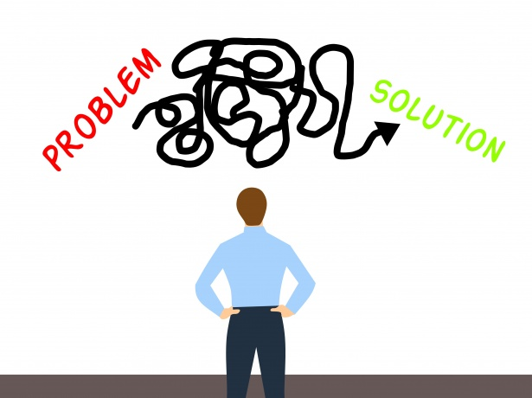
Intents?
Navigering, vidareskickande av data…
Inte så bra!
Inconsistent…
Business Logic in Activities…
Applications grow into a mess!!!!

Slide 6
02
Recap &
Toasts + Snackbars

Slide 7
TOASTS

Slide 8

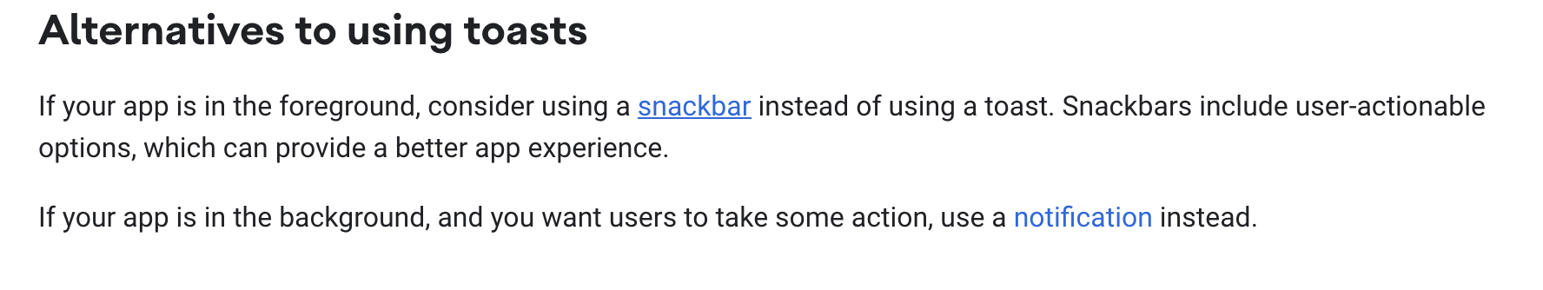
TOASTS

Slide 9
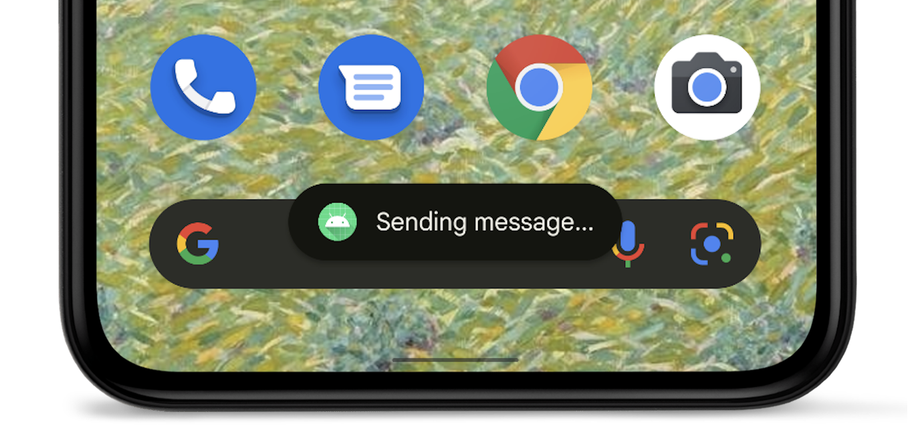
TOASTS
Mini pop-up!

Slide 10
TOASTS
1 Line
2 lines …
31 >

Slide 11
Skapa Toasts!
Toast
Här definierar vi texten, längden och bygger sedan vår ‘toast’ för att sedan visa upp den!
val text = "Hello toast!"
val duration = Toast.LENGTH_SHORT
val toast = Toast.makeText(applicationContext, text, duration)
toast.show()

Slide 12
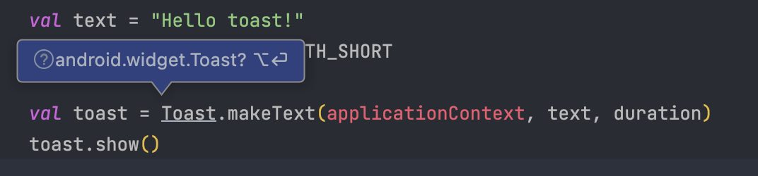
TOASTS
33 >

Slide 13




Solution
Problem
Om appen är i bakgrunden och du vill skicka en enkel text, prova Toasts!
Hur visar jag upp en liten ruta med text?

Slide 14


Frågor?

Slide 15
Snackbar

Slide 16
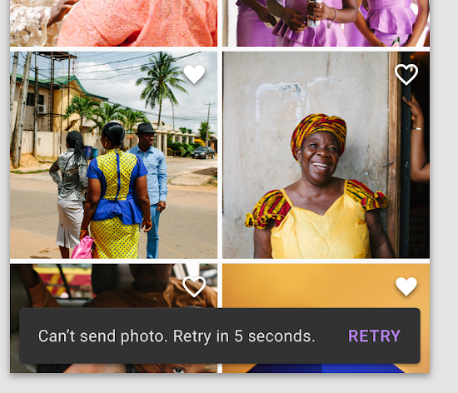
Snackbar
Här har vi ett alternativ mot Toasts!
Men denna dialog har en knapp!

Slide 17
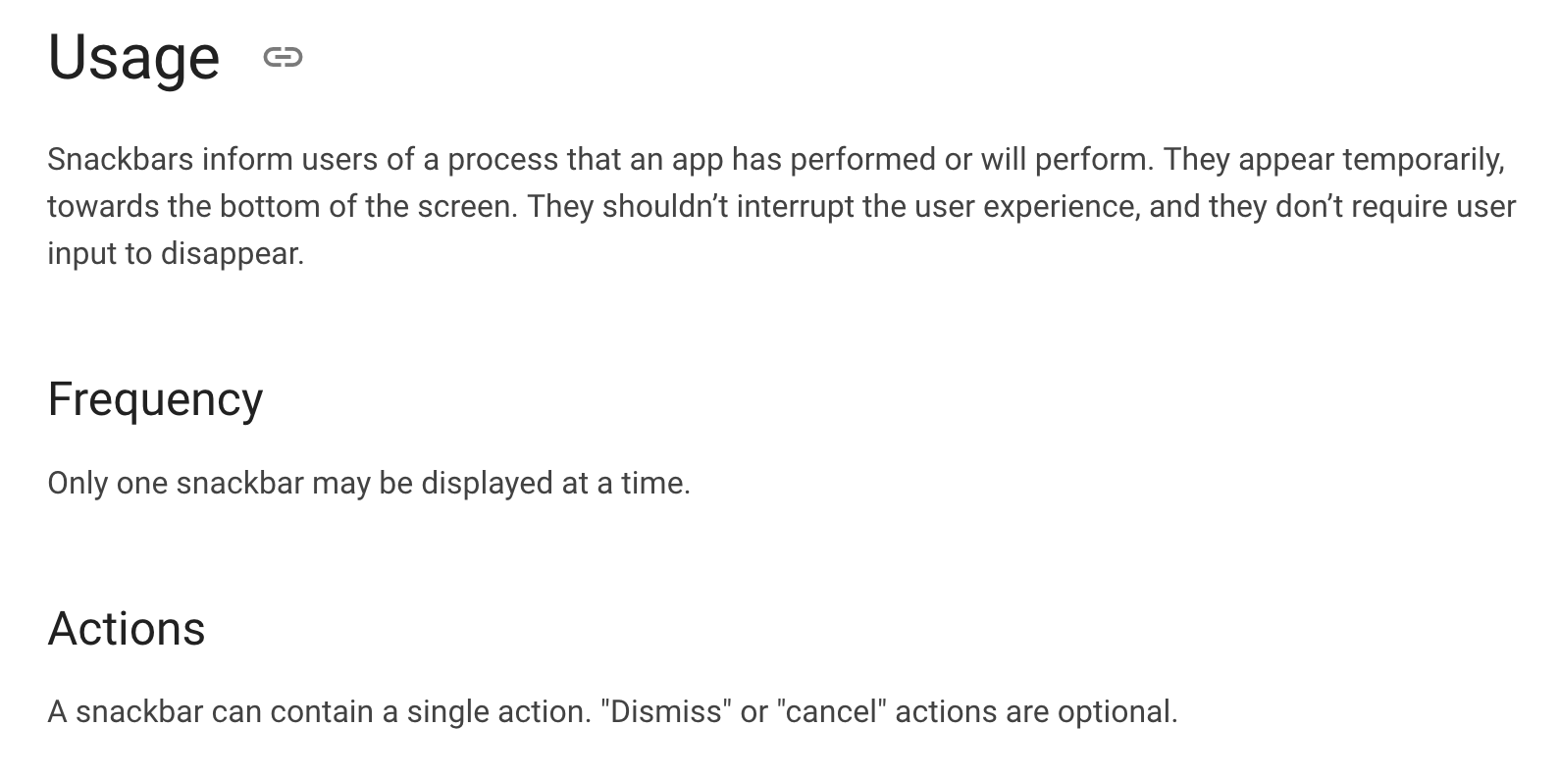
Snackbar

Slide 18
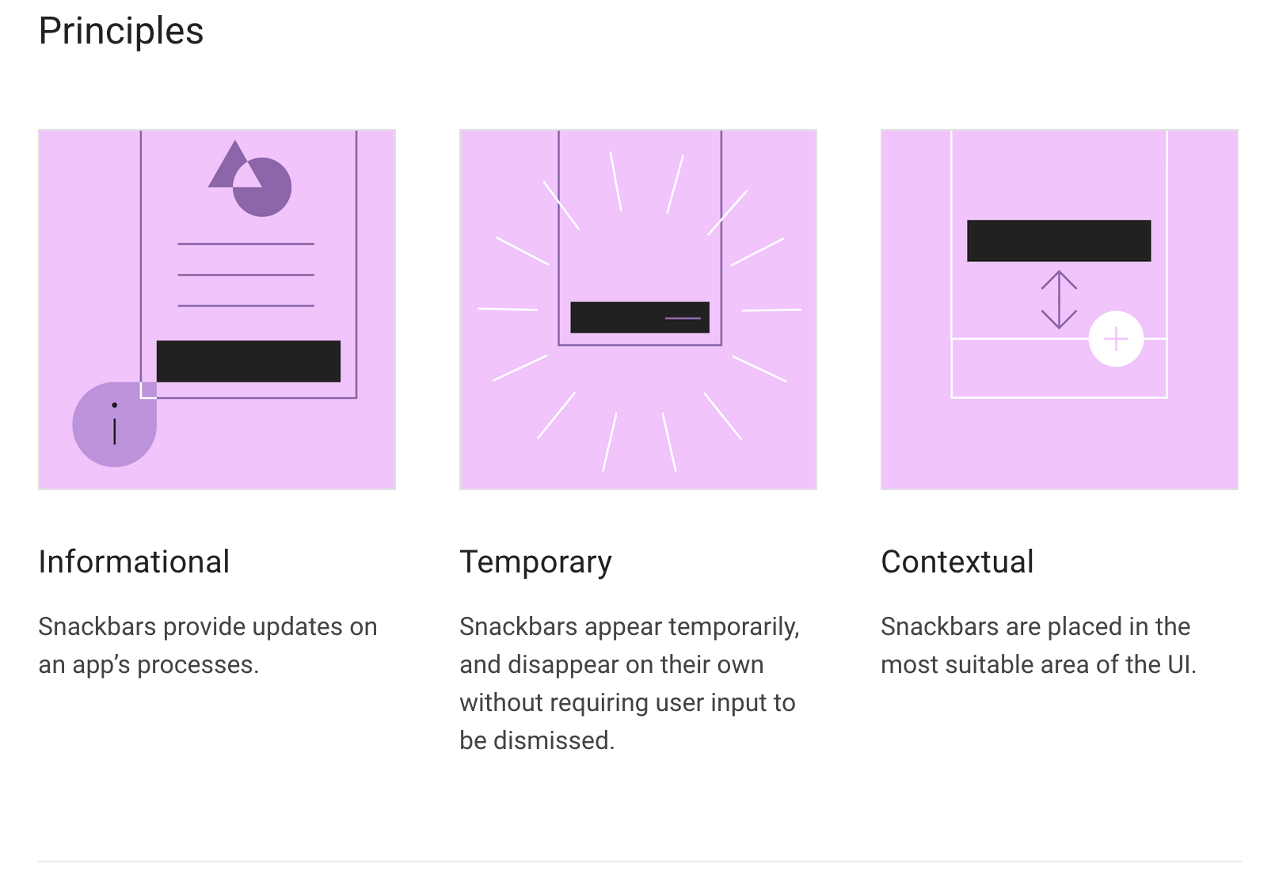
Snackbar

Slide 19
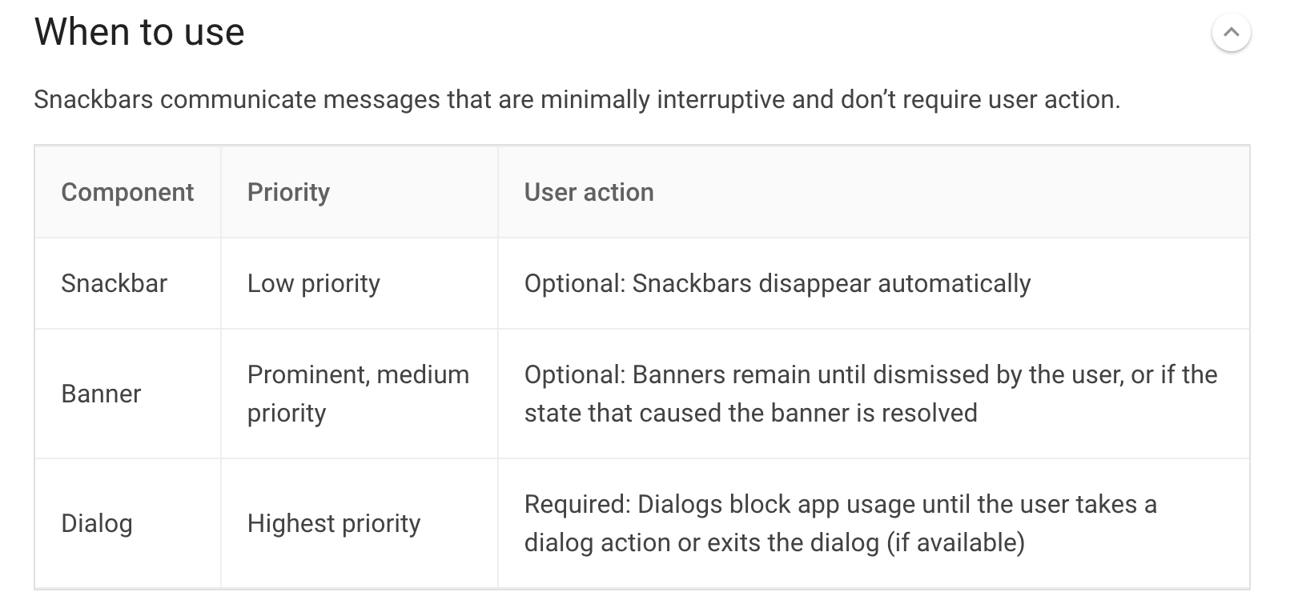
Snackbar

Slide 20
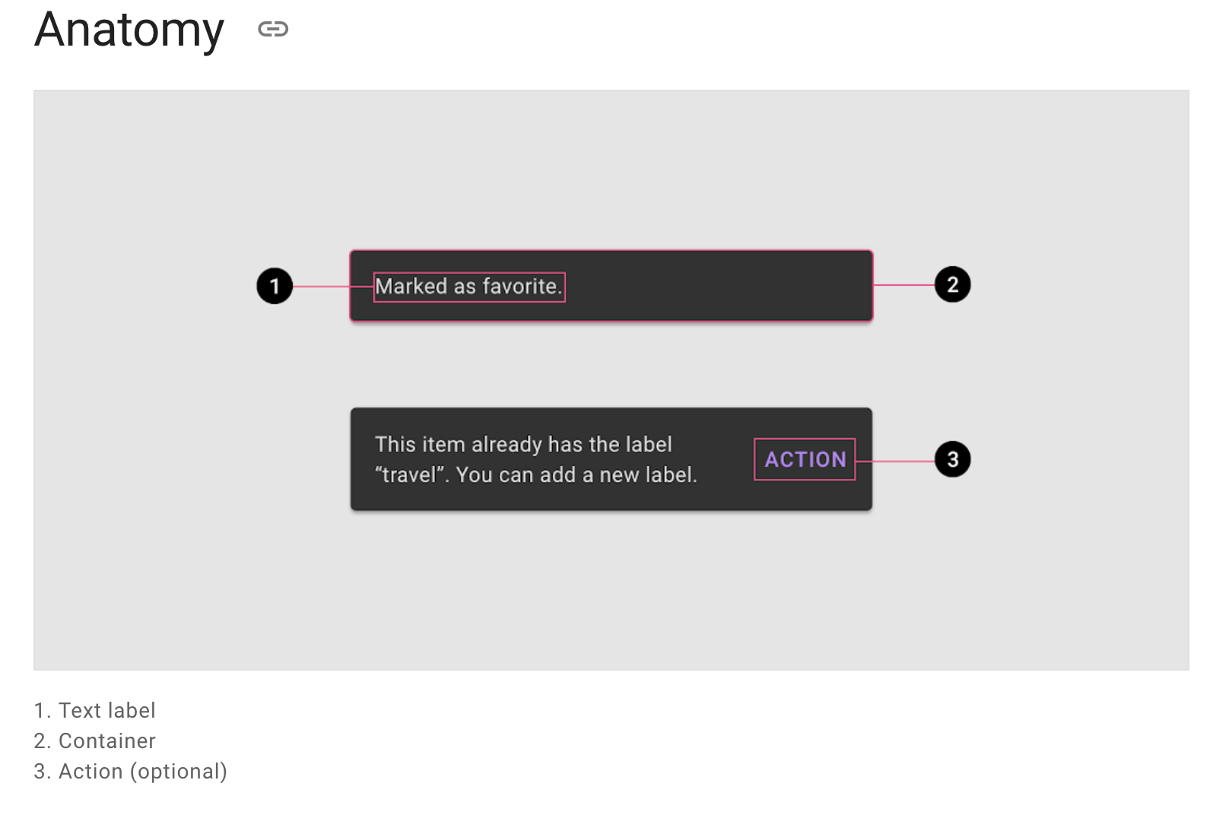
Snackbar

Slide 21
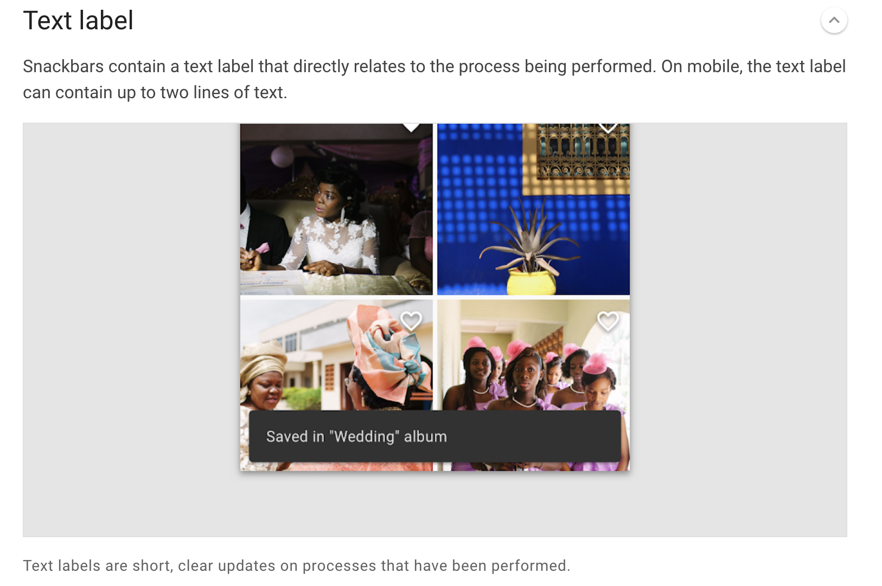
Snackbar

Slide 22
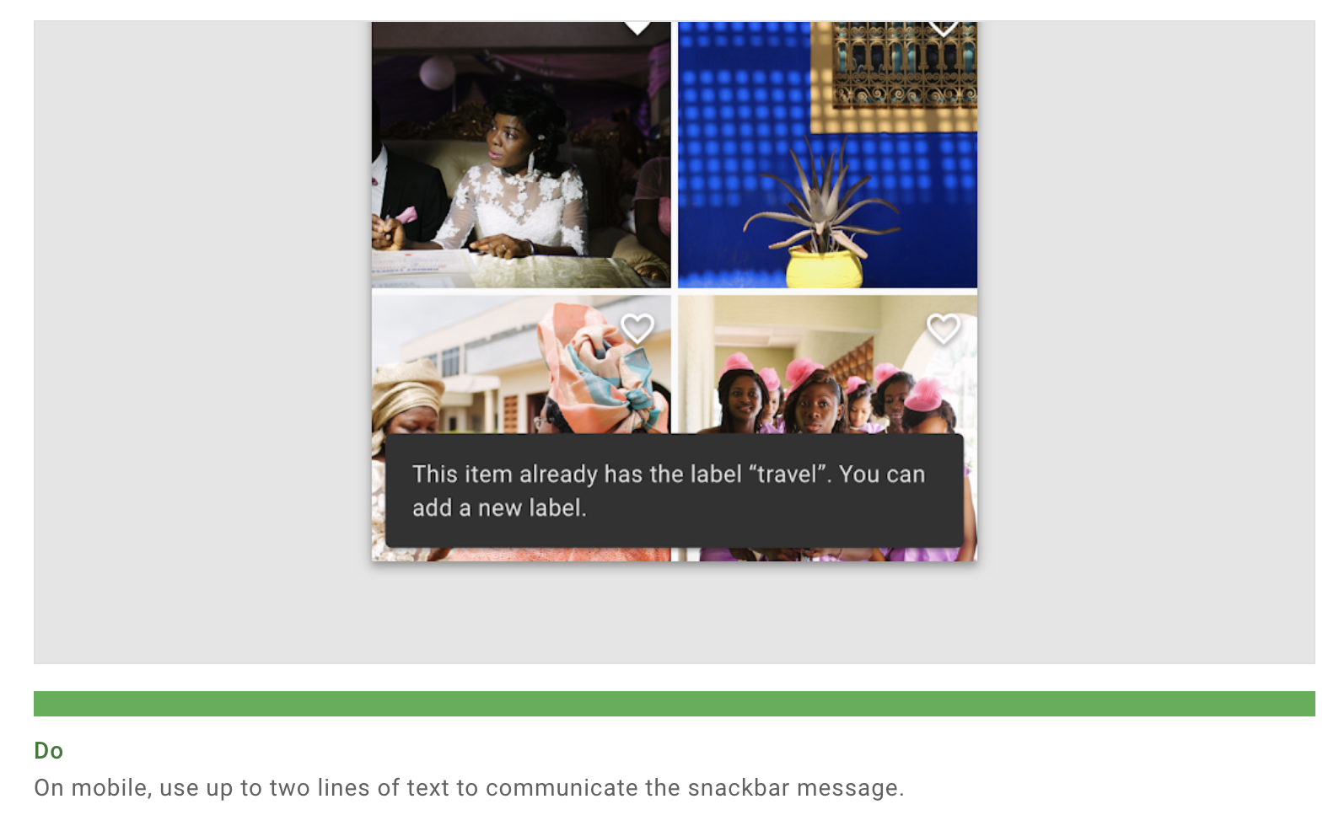
Snackbar

Slide 23
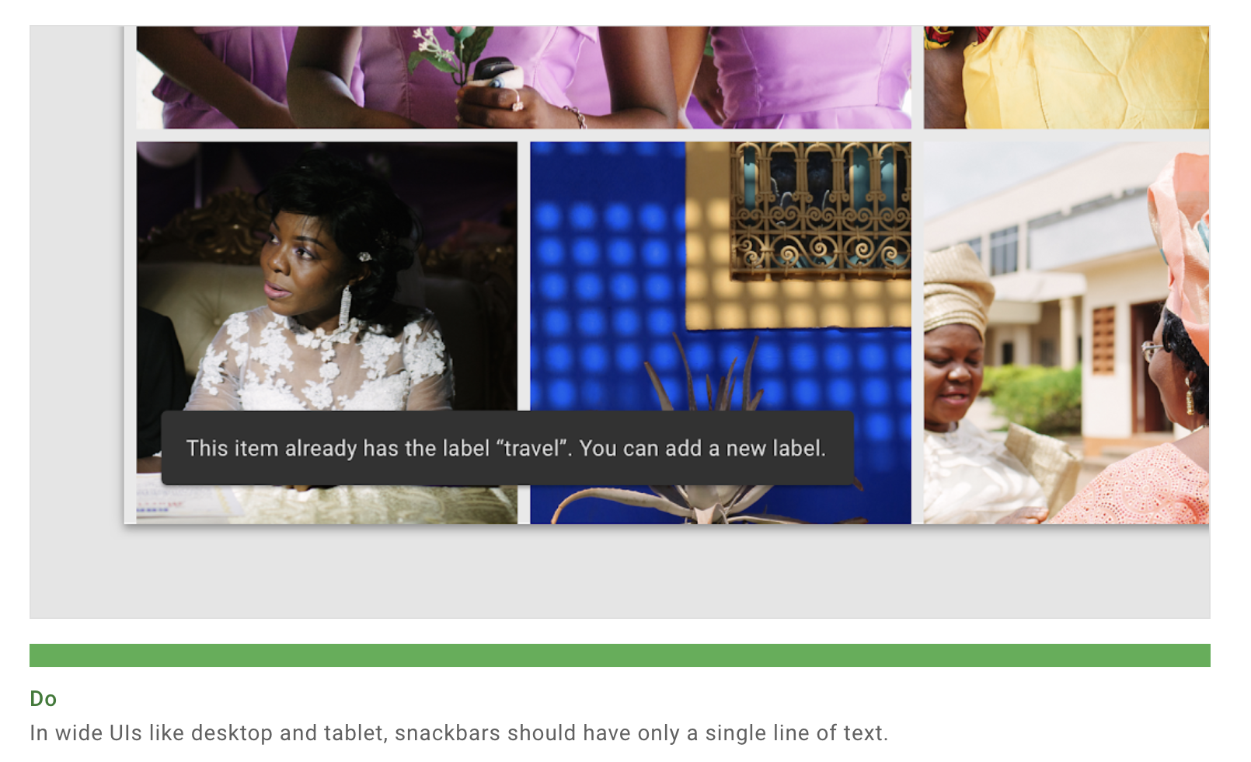
Snackbar

Slide 24
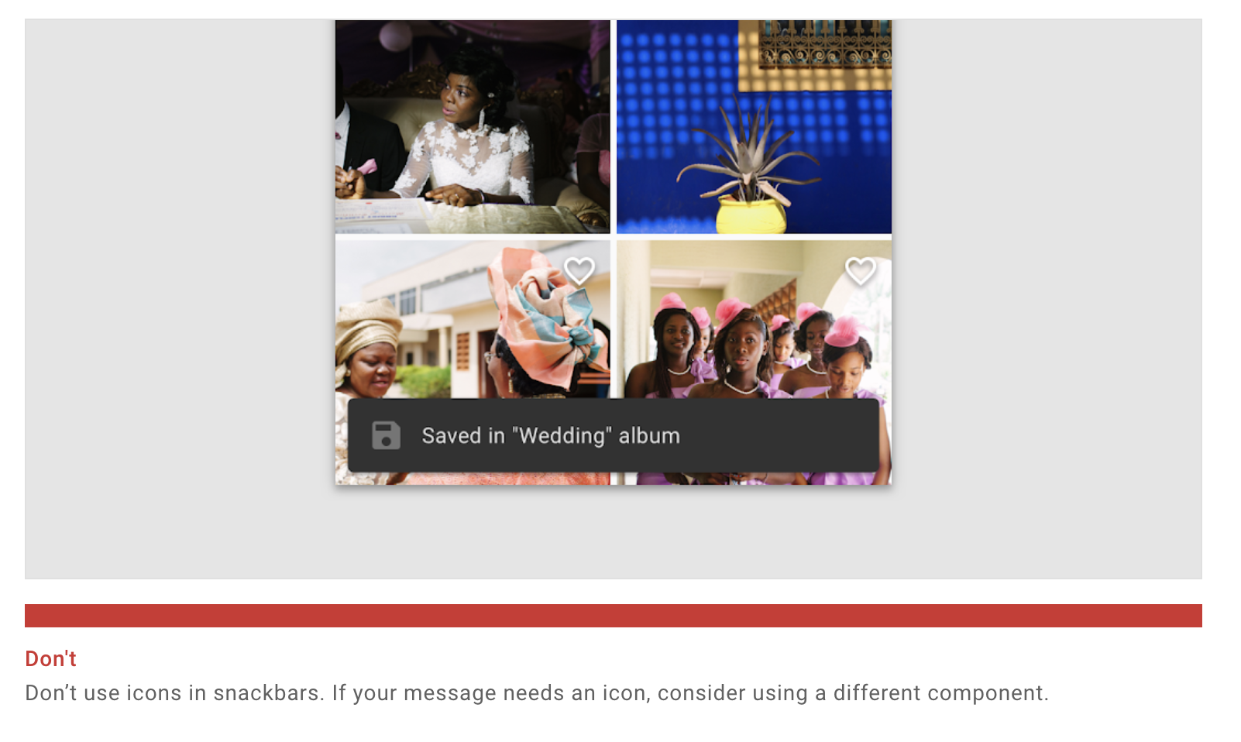
Snackbar

Slide 25
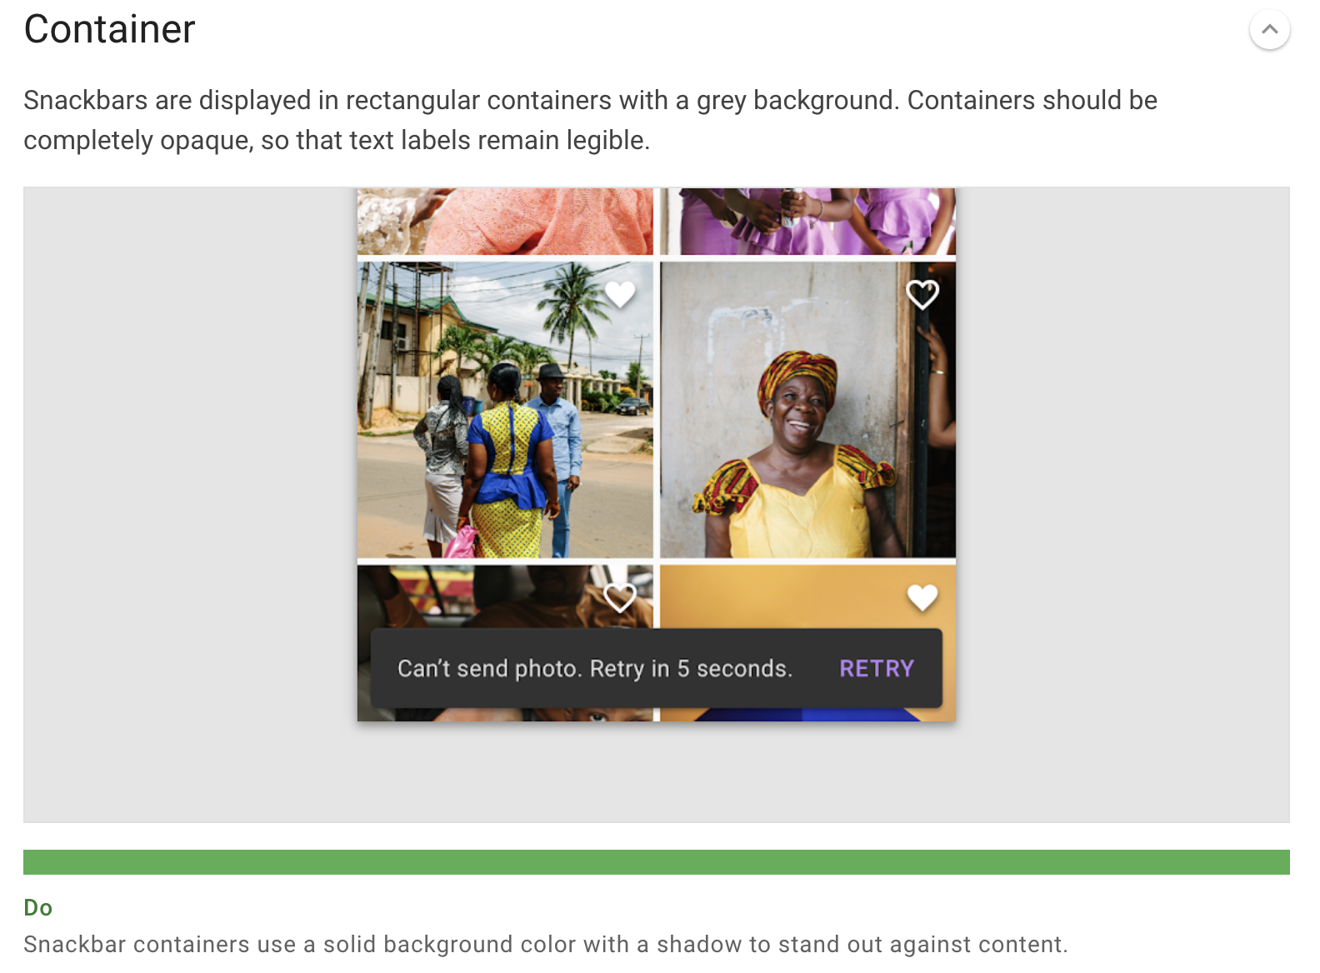
Snackbar

Slide 26
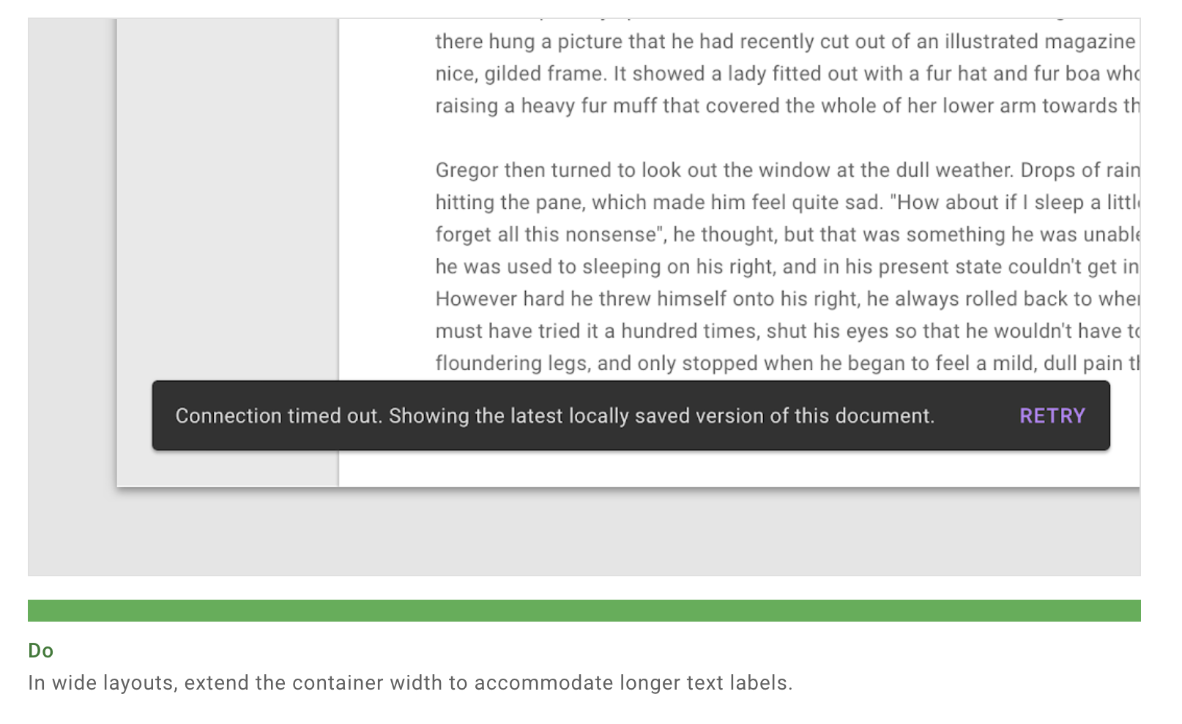
Snackbar

Slide 27
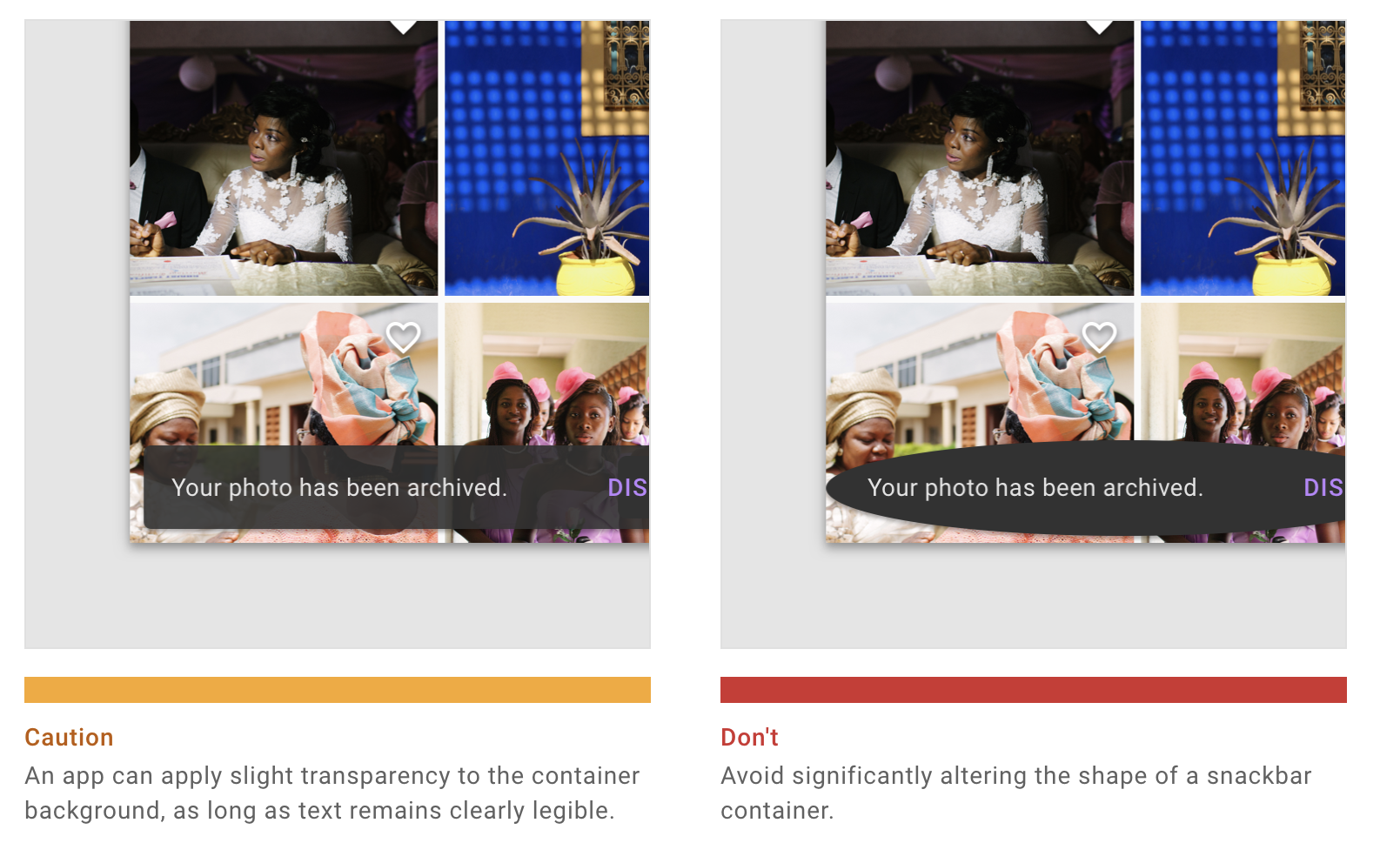
Snackbar

Slide 28
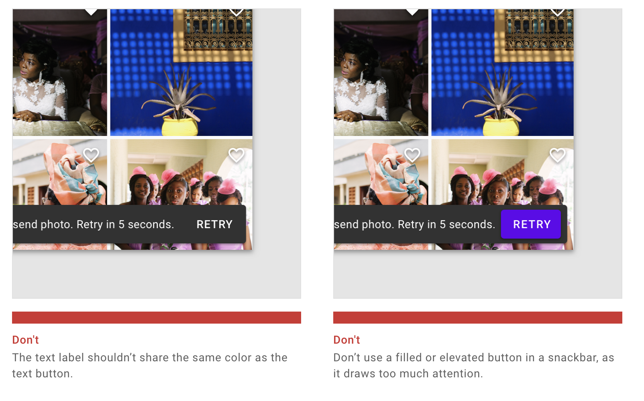
Snackbar

Slide 29
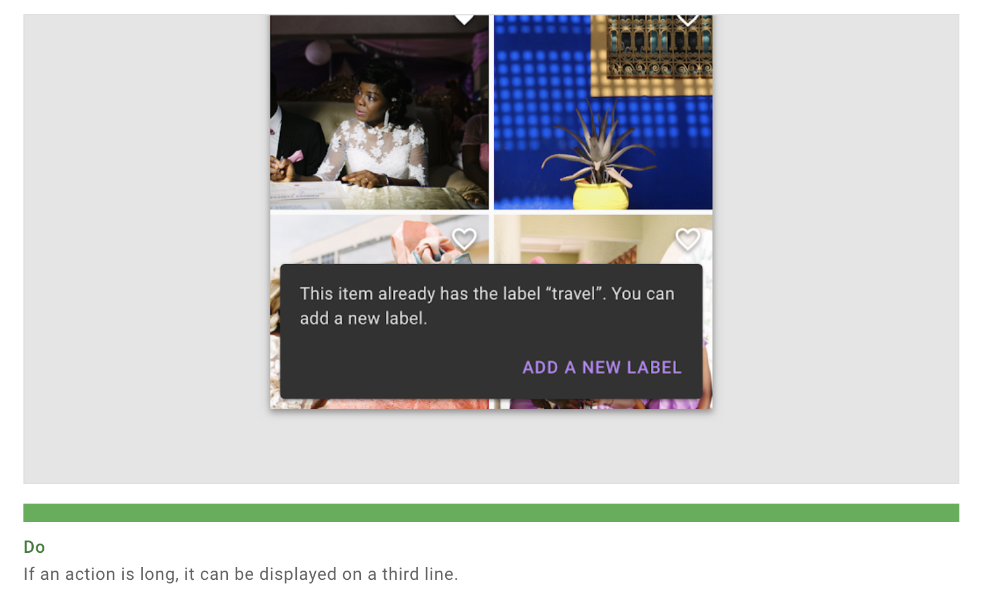
Snackbar

Slide 30
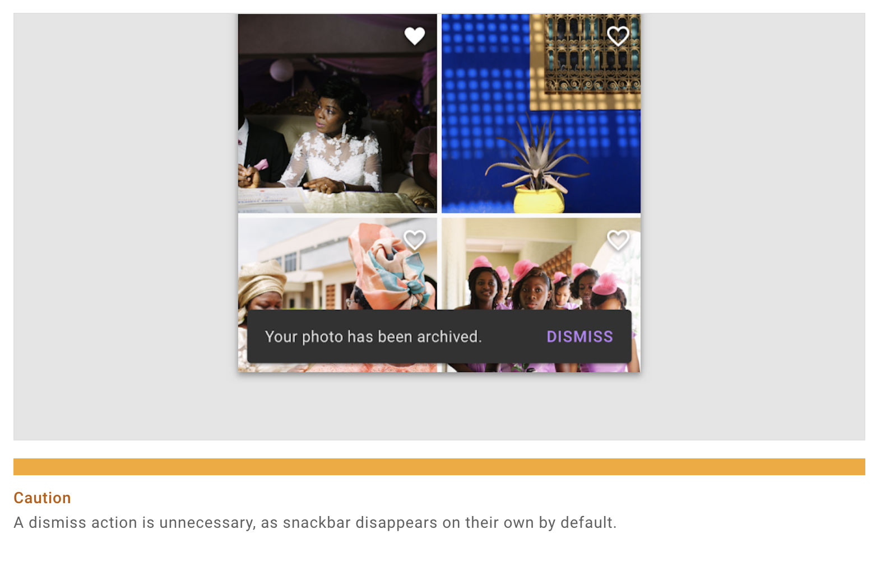
Snackbar

Slide 31
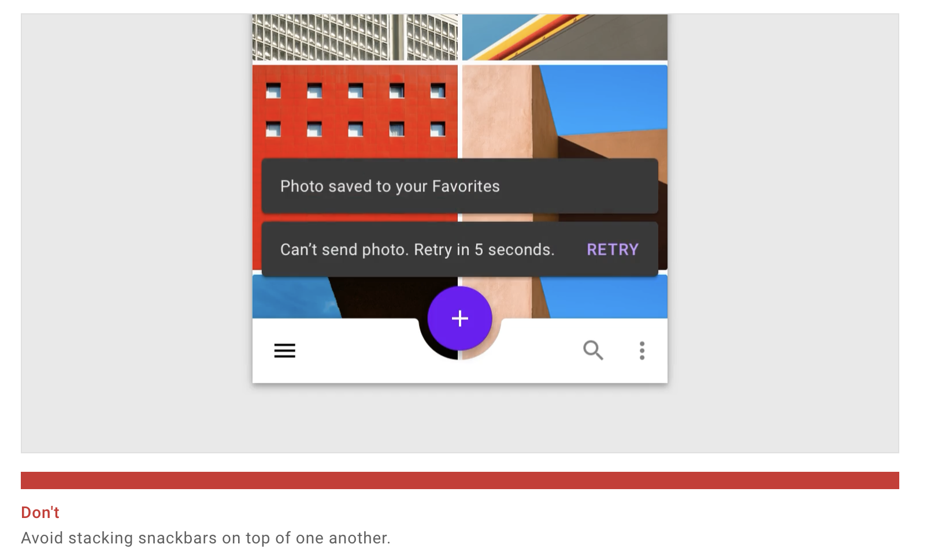
Snackbar

Slide 32
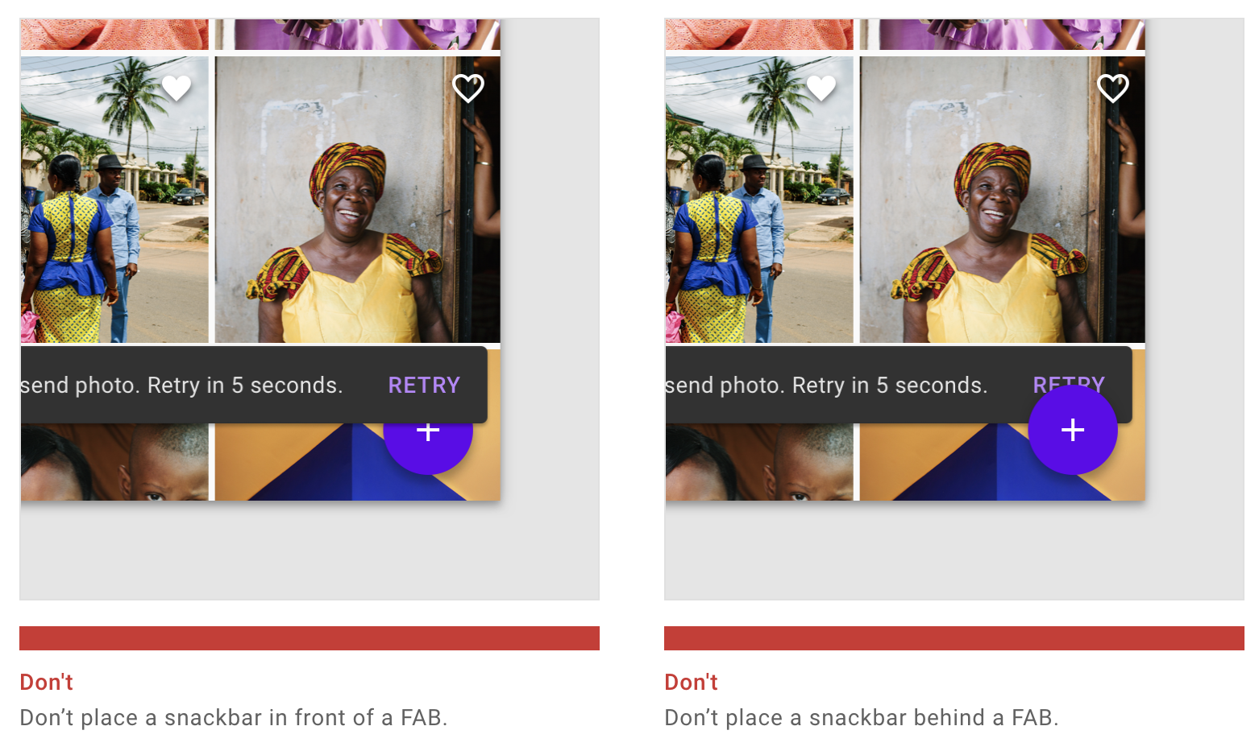
Snackbar

Slide 33
Skapa Snackbar!
Snackbar
Context - Vilken klass?
Vy - Vart ska den visas?
Text - på Snackbar
Långvarighet - Längd
val snack = Snackbar.make(
this,
binding.root,
"Button is clicked",
Snackbar.LENGTH_LONG
)

Slide 34
Solution
Problem
Snackbars fungerar när vi har applikationen inom ‘foreground’ då vi kan interagera med den!
Snackbar…?

Slide 35
Frågor?

Slide 36
RECAP

Slide 37
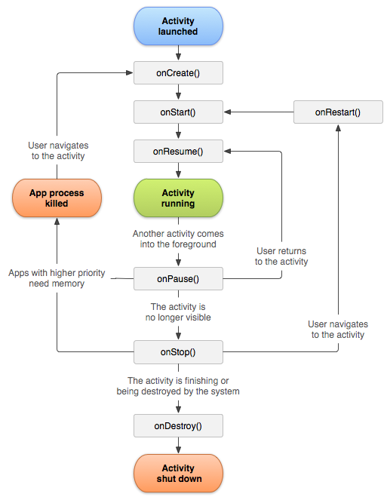
Livscykeln är något vi diskuterar så fort vi pratar om vyer AKA ‘activities’
Varje vit rektangel symboliserar en livscykel!

Slide 38
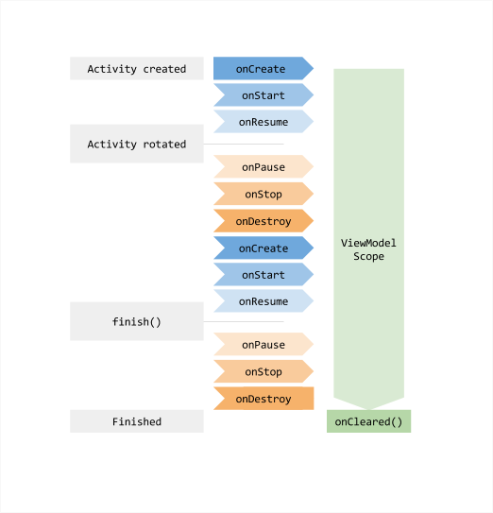
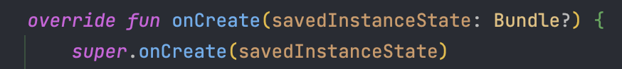
LifeCycle
Så fort aktiviteten skapas:
onCreate( )
onStart( )
onResume( )

Slide 39
LifeCycle
Activity rotated!
onPause()
onStop()
onCreate()
onStart()
onResume()
Activiteten återskapas!

Slide 40
LifeCycle
ViewModel ‘överlever’ och man kan t.om säga att den ligger ‘utanför’ livscykeln på detta sätt!

Slide 41
ViewModel
Extenda din klass med ‘ViewModel’
class Counter : ViewModel() {
var value: Int = 0
fun add() {
value++
}
}
NOTERA: Jag har tagit bort min konstruktor ()

Slide 42
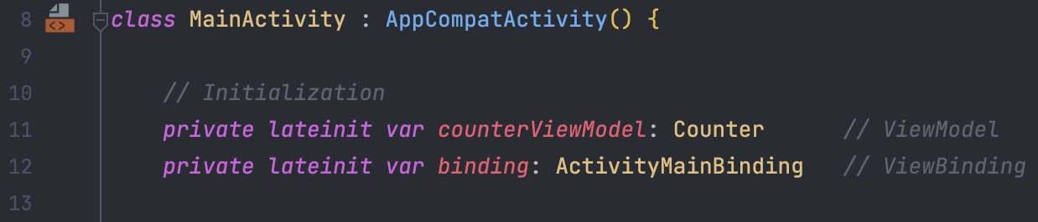
ViewModel
Finslipa kod inom Main!
Skriver koden snyggare!

Slide 43
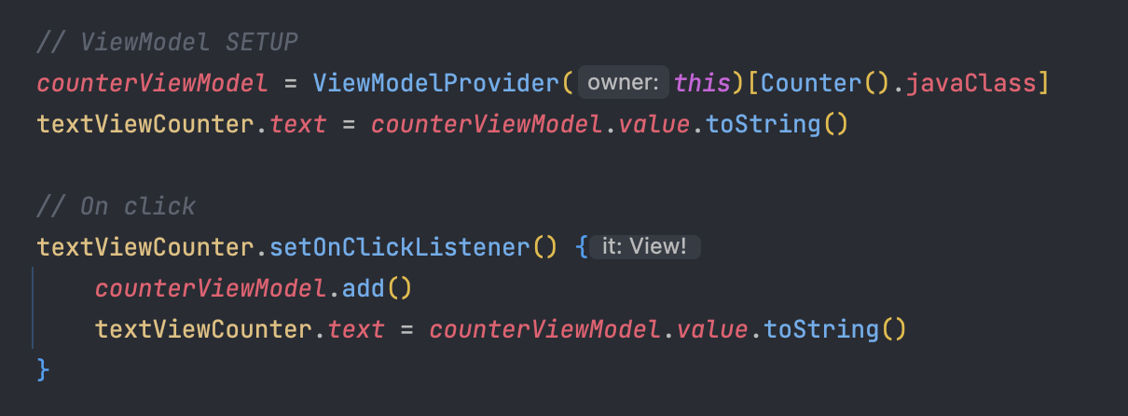
ViewModel
Skapa koppling med ‘ViewModelProvider’

Slide 44
Data Class

Slide 45
Data Class
(Data Bearer)
package com.example.test6
data class Student()
Notera att det inte finns måsvingar.
Logik ska ej definieras inom denna klass.

Slide 46

Data Class
(Constructor)
package com.example.test6
data class Student(
val name: String,
val age: Int
)
Eftersom att klassen är en databärare, så bör vi inte kunna ‘sätta’ om värdet. Klassens jobb är enbart vidare skickandet av datan.

Slide 47
Data Class
(Funktioner)
toString(): This function generates a string representation of the object, which is useful for debugging and logging.
equals(): This function compares two objects for structural equality, meaning it checks if the values of their properties are equal.
hashCode(): This function generates a hash code based on the properties of the object. It's used for hash-based collections like HashMap and HashSet.
componentN(): These functions allow you to destructure an object into its individual properties. For example, if your data class has properties name and age, you can use component1() to access the name property and component2() to access the age property.

Slide 48
.copy()

Slide 49
Data Class
(.copy())
copy(): This function creates a copy of the object, optionally allowing you to change some of its properties while keeping the rest unchanged. This is useful for creating modified copies of immutable objects.

Slide 50
Data Class
(Exempel)
Student()
När vi ändrar data…
Ska vi ändra på ALL data?
Hur ändrar man på enstaka data?
Inga ‘setters’
Variabler är ‘FINAL’
val name: String
val age: Int
val grade: Char

Slide 51
Data Class
(Exempel .copy())
Student()
Student()
val frida = benny.copy(
name = "Test"
)
val name: String
val age: Int
val grade: Char
val name: String - Updated
val age: Int
val grade: Char
Ändra bara på ett värde

Slide 52
Data Transfer Object

Slide 53

DTO
Hello!
I am a user,
And i would like to make a request!

Slide 54

DTO
Ah sweet! I’ll get right to it!
Application

Slide 55
DTO
Ok! I would like to see my username!
Application

Slide 56
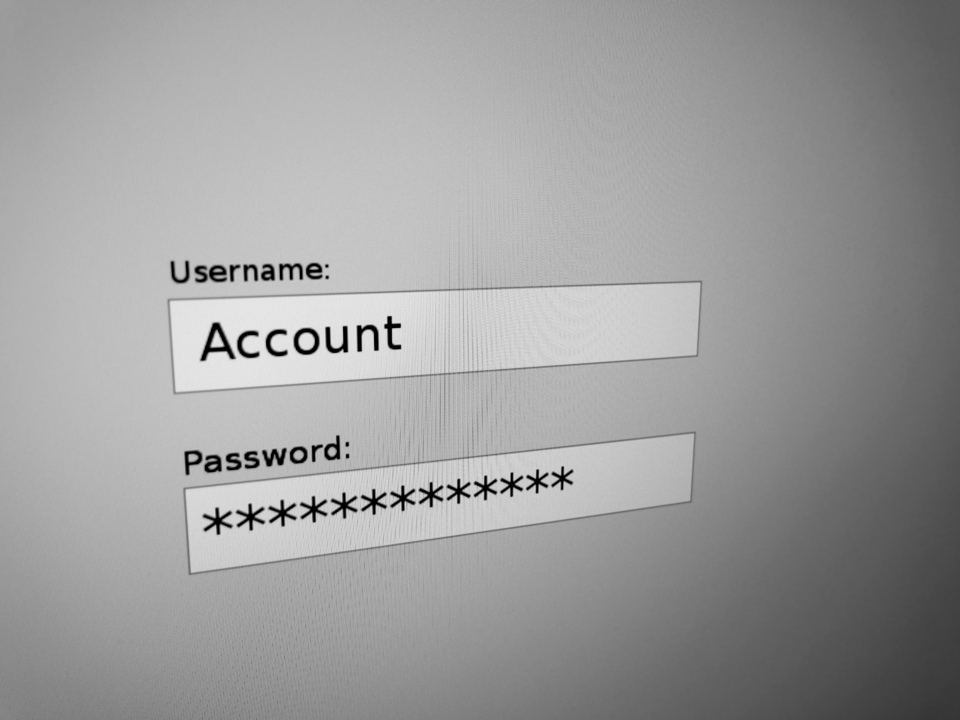
DTO
Alright!
Here you go!
Application

Slide 57
DTO
And your password
Application

Slide 58
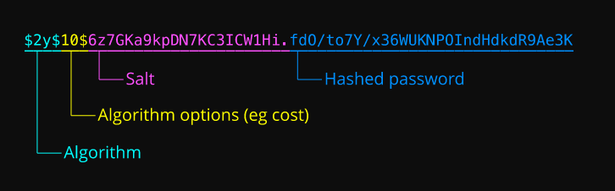
DTO
Here’s also your hashed password
Application

Slide 59

DTO
And your email!
Umm… sir
I think you might be sending to much he
Application

Slide 60

DTO
Oh and your favorite marked cities in the list!
Whoah i didn’t even know i had that thing but uh can we calm down?
Application

Slide 61

DTO
Here are also your credentials about your account status
Ok i think i’m starting to understand
Application

Slide 62


DTO
Here’s your phone number, secret password in case you forget your real password
Holy moley i don’t think this was a good idea please send help
Application

Slide 63
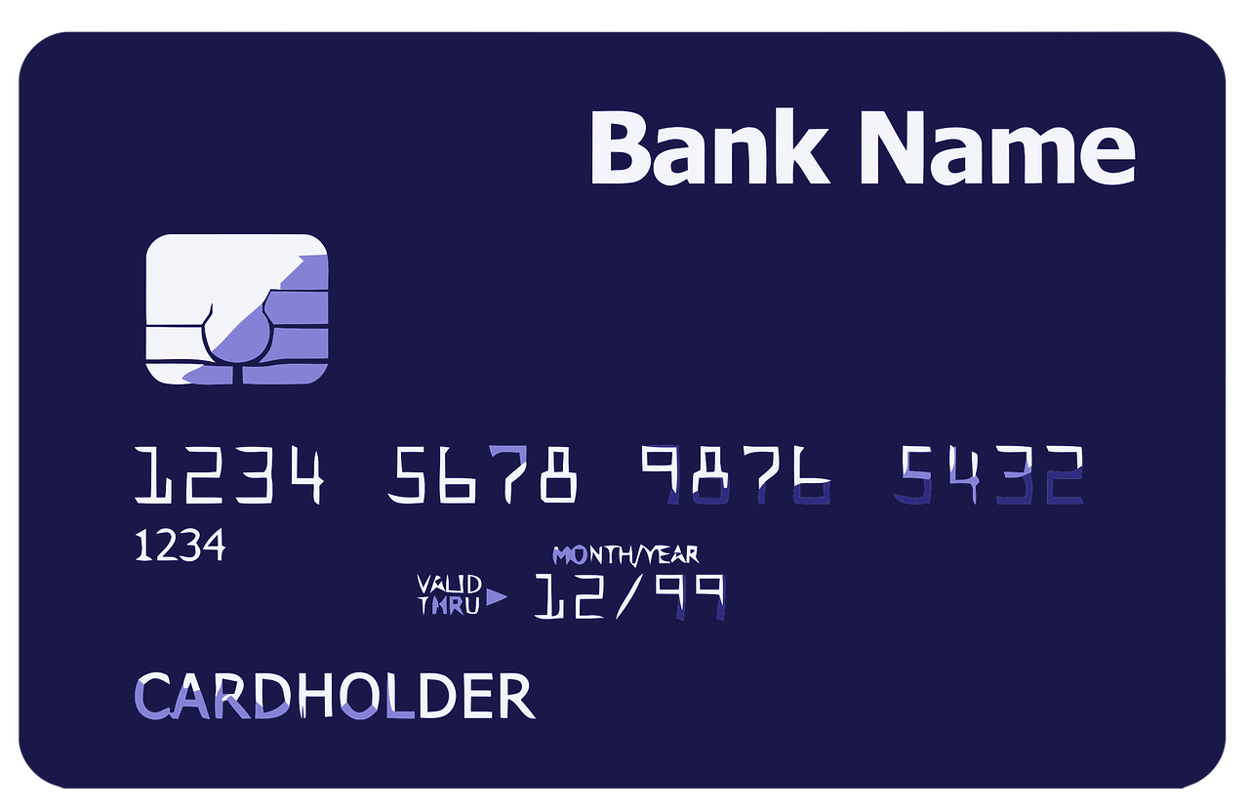




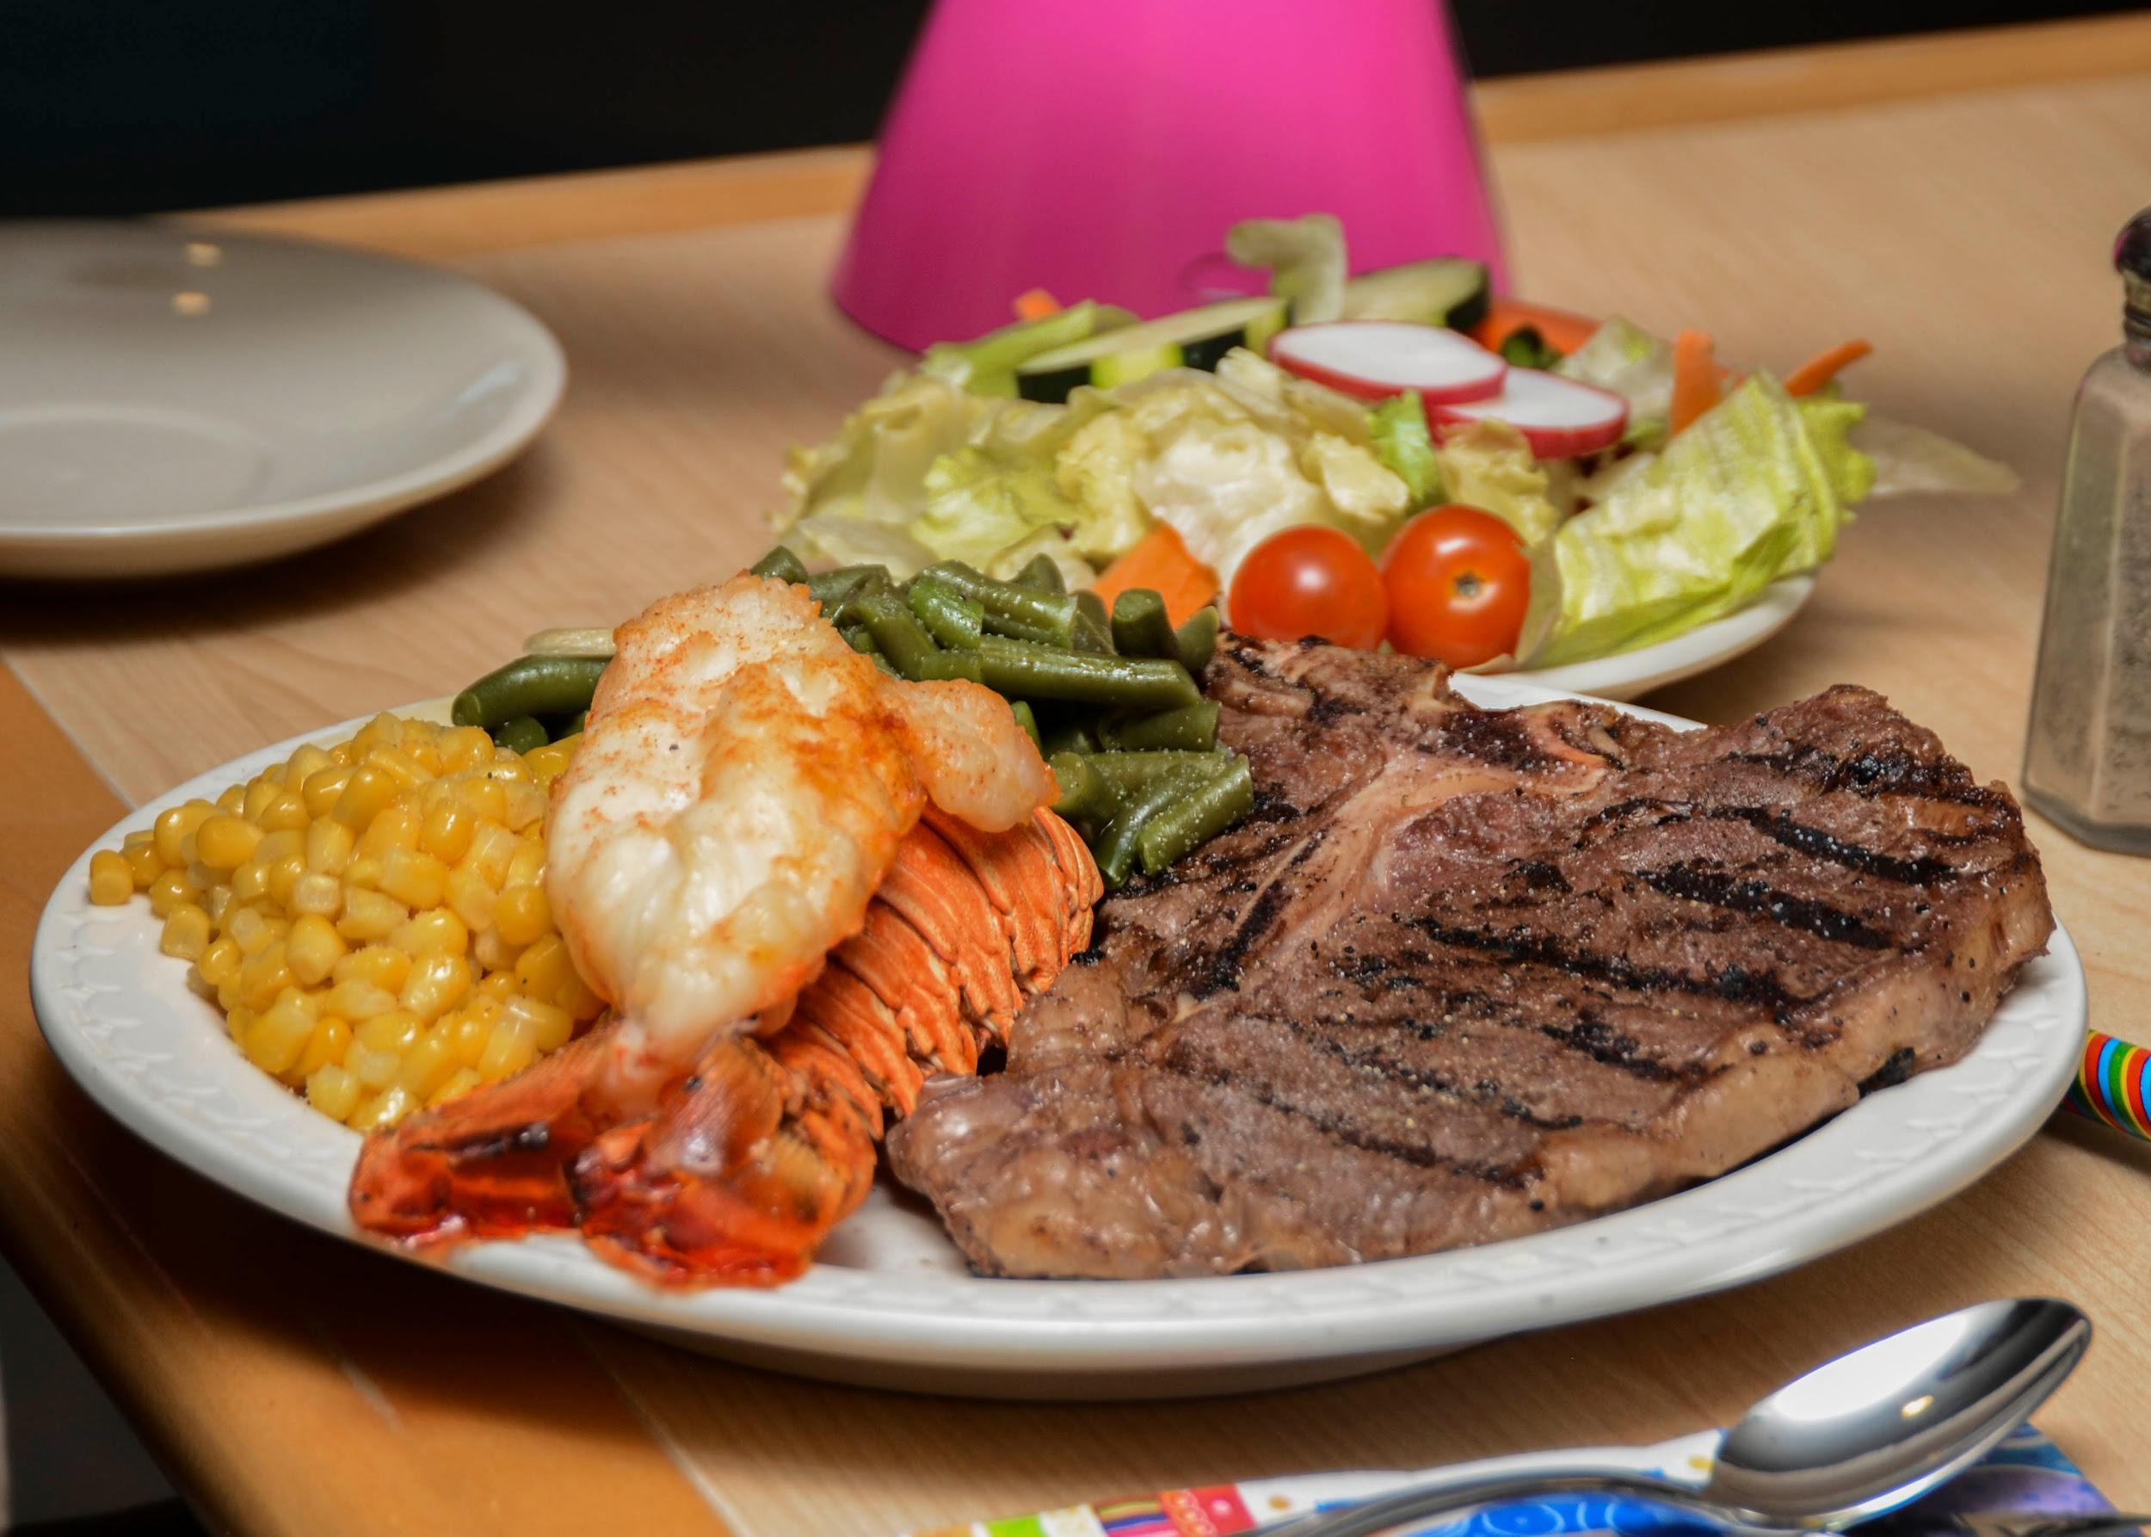

DTO
More on geo location, personal information, backup email, your credit card details
HELP NOW PLEASE WE NEED ASSISTANCE RIGHT NOW SIR
Application
#2

Slide 64

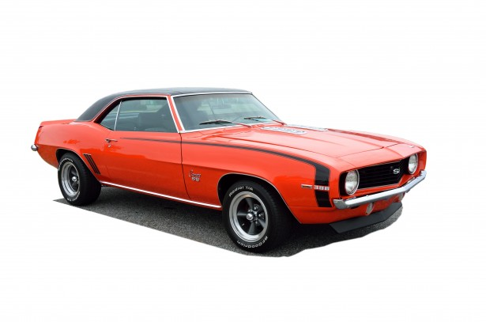
DTO
First name of your love, last name of your first love, your family’s address, your family’s car geo location
HELP NOW PLEASE WE NEED ASSISTANCE RIGHT NOW SIR
Application
#2

Slide 65
DTO
Or we could learn more about DTO
Application

Slide 66
DTO
Wanna learn more about DTO?
I see what you’re saying
Application

Slide 67

DTO
Data Transfer Object, tillhandahåller inkapslad information/data som sedan ska skickas vidare, detta kan även användas som alternativ mot flertal parametrar (4+).
Necessary information and nothing more!

Slide 68

DTO
Fördelar med DTO:
Säkrad Data
Inkludera endast relevant data
‘Final’ (oförändrad)
Java’s records (rooligt)
Enkel klass (no logic)

Slide 69
03
ViewModel #2

Slide 70
Asynchronous
VS
Synchronous

Slide 71


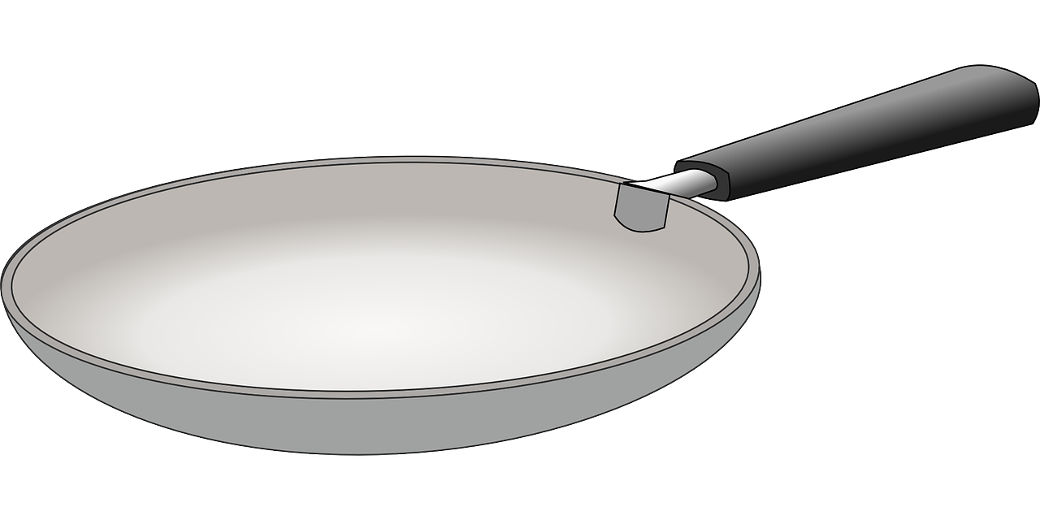



Synchronous
1
Brew Coffee
2
Fry Eggs
3
Fry Bacon
4
Toast Bread
Elapsed Time: 35 min SLOW

Slide 72

Asynchronous
1
Brew Coffee
2
3
Fry Eggs
Fry Bacon
4
Toast Bread
Eggs: DONE
Bacon: DONE
Elapsed Time: 20 min FAST

Slide 73

Asynchronous Clear Winner…?

Slide 74

Asynchronous
1
Brew Coffee
2
3
Fry Eggs
Fry Bacon
4
Toast Bread
Eggs: DONE
Bacon: DONE
Eggs: BURNT
Bacon: BURNT
Elapsed Time: 20 min FAST

Slide 75
Solution
Problem
Async sker parallelt, medan synkront sker ‘steg för steg’ och inväntar svar tills dessa blir klar.
Vad är skillnaderna på Asynk/Synkron programmering?

Slide 76
Frågor?

Slide 77
ViewModel #2

Slide 78
INSTALL DEPENDENCY
// ViewModels() class
implementation("androidx.activity:activity-ktx:1.8.2")

Slide 79
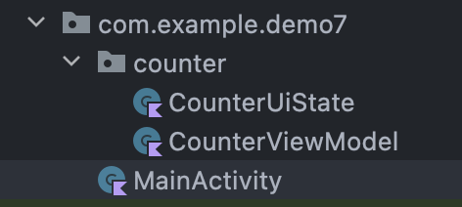
ViewModel #2
Vi kommer arbeta med ett ‘State’
och en ‘ViewModel’
Se ett ‘state’ som en useState hook!
ViewModel innehåller funktionalitet och ViewModel implementering (boilerplate kod)
username
Methods
age
value
ViewModel
stateFlow
UiState
ViewModel

Slide 80
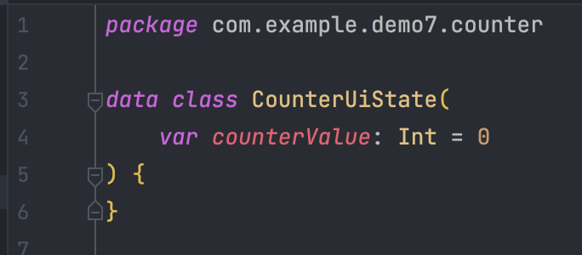
ViewModel #2

Slide 81
ViewModel #2
class CounterViewModel: ViewModel() {
// Expose screen UI state
private val _uiState = MutableStateFlow(CounterUiState())
val uiState: StateFlow<CounterUiState> = _uiState.asStateFlow()
}
Setup är viktigt…
MutableStateFlow innebär att vi kan förändra värdet!

Slide 82
ViewModel #2
class CounterViewModel: ViewModel() {
// Expose screen UI state
private val _uiState = MutableStateFlow(CounterUiState())
val uiState: StateFlow<CounterUiState> = _uiState.asStateFlow()
fun add() {
_uiState.update {
state -> state.copy(
counterValue = state.counterValue + 1
)
}
}
}

Slide 83
ViewModel #2
val viewModel: CounterViewModel by viewModels()
val example = findViewById<TextView>(R.id.textView_counter)

Slide 84
ViewModel #2
val viewModel: CounterViewModel by viewModels()
val example = findViewById<TextView>(R.id.textView_counter)
lifecycleScope.launch {
repeatOnLifecycle(Lifecycle.State.STARTED) {
viewModel.uiState.collect() {
// Update UI elements
example.text = viewModel.uiState.value.counterValue.toString()
}
}
}
}

Slide 85
ViewModel #2
val viewModel: CounterViewModel by viewModels()
val example = findViewById<TextView>(R.id.textView_counter)
lifecycleScope.launch {
repeatOnLifecycle(Lifecycle.State.STARTED) {
viewModel.uiState.collect() {
// Update UI elements
example.text = viewModel.uiState.value.counterValue.toString()
}
}
}
example.setOnClickListener {
viewModel.add()
}
}

Slide 86
ViewModel #2
Resource: https://developer.android.com/topic/libraries/architecture/viewmodel

Slide 87
04
Uppgifter
&
Eget Arbete

Slide 88

Uppgifter
Välkommen till första uppgiften!
Uppgifterna är till för att testa dina färdigheter och kunskaper för att både öva och repetera på det vi har arbetat med under föreläsningarna.
Dessa är INTE obligatoriska. Men är starkt rekommenderat att arbeta med.

Slide 89
MINNS DU?
// Vad är skillnaden på en Toast och en Snackbar?
// Varför arbetar vi med ‘ViewModels’?
// Varför behövs ett ‘uiState’ ?

Slide 90
0 1 0 1 0 0 1 0
0 1 0 1 0 0 1 0
1
2
3
4
5
6
7
8
9
10
11
12
13
14
15
16
17
18
19
20
21
22
23
// –Uppgift #1– //
/* INSTRUCTIONS
Skapa ett nytt projekt!
Döp projektet till: Lektion_7_uppgifter_fördjupning
Skapa en ‘student’ klass
10 Variabler
Skapa en ‘data’ klass
2 variabler
Instansiera båda objekten inom MAIN
Men skriv bara ut studerandens 2 variabler
I form av en Data klass.
*/
// HINT & Examples
hint(” Poängen här är att försöka skriva ut det som ENDAST är nödvändigt! ”)
0 1 0 1 0 0 1 0
0 1 0 1 0 0 1 0
Uppgift #1
0
1
0
0
0
1
0
0
0 1 0 1 0 0 0
0
1
0
0
0
1
0
0
0
1
0
0
0 1 0 1 0 1 0
0
1
0
0
0 1 0 1 0 0 1 0
Kom igång enkelt med uppgift #1

Slide 91
0 1 0 1 0 0 1 0
0 1 0 1 0 0 1 0
1
2
3
4
5
6
7
8
9
10
11
12
13
14
15
16
17
18
19
20
21
22
23
// –Uppgift #2– //
/* INSTRUCTIONS
Skapa en array ‘listOf()’ med 5 namn
Iterera över dessa med .forEach()
Definiera sedan inom parenteser ett lambda
uttryck.
*/
// HINT & Examples
hint(” Lambda skrivs inom {} och kan använda pilar t.ex { name -> name }
Eller alternativt ‘it’ ”)
0 1 0 1 0 0 1 0
0 1 0 1 0 0 1 0
Uppgift #2
0
1
0
0
0
1
0
0
0 1 0 1 0 0 0
0
1
0
0
0
1
0
0
0
1
0
0
0 1 0 1 0 1 0
0
1
0
0
0 1 0 1 0 0 1 0
Glöm inte att du kan tilldela dessa till variabler!

Slide 92
0 1 0 1 0 0 1 0
0 1 0 1 0 0 1 0
1
2
3
4
5
6
7
8
9
10
11
12
13
14
15
16
17
18
19
20
21
22
23
// –Uppgift #3– //
Tough Nut
/* INSTRUCTIONS
Skapa en userUiState klass
Skapa en userViewModel klass
UiState ska bara tillhandahålla
en konstruktor med variabler.
Ge användaren en variabel för: ‘points’
Försök nu att utöka points från MainActivity
*/
// HINT & Examples
hint(” Slide #52
Points kommer bli det värdet som skall manipuleras.
ViewModel är det svåra steget, följ sliden för instruktioner: #55
”)
0 1 0 1 0 0 1 0
0 1 0 1 0 0 1 0
Uppgift #3
0
1
0
0
0
1
0
0
0 1 0 1 0 0 0
0
1
0
0
0
1
0
0
0
1
0
0
0 1 0 1 0 1 0
0
1
0
0
0 1 0 1 0 0 1 0
ViewModel är tungt…
Därför är det bra att lära sig uppsättningen!

Slide 93
THANKS!
Do you have any questions?
kristoffer.johansson@sti.se
sti.learning.nu/
You can also contact me VIA Teams (quicker response) Du kan också kontakta mig VIA Teams (Snabbare svar)

